Slide 1
Modelos de
personas

Slide 2
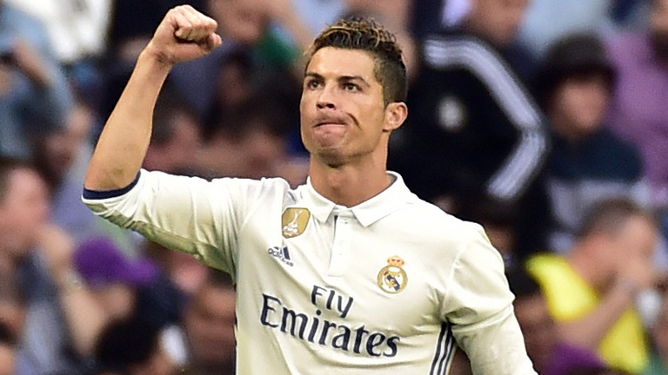
1

Slide 3
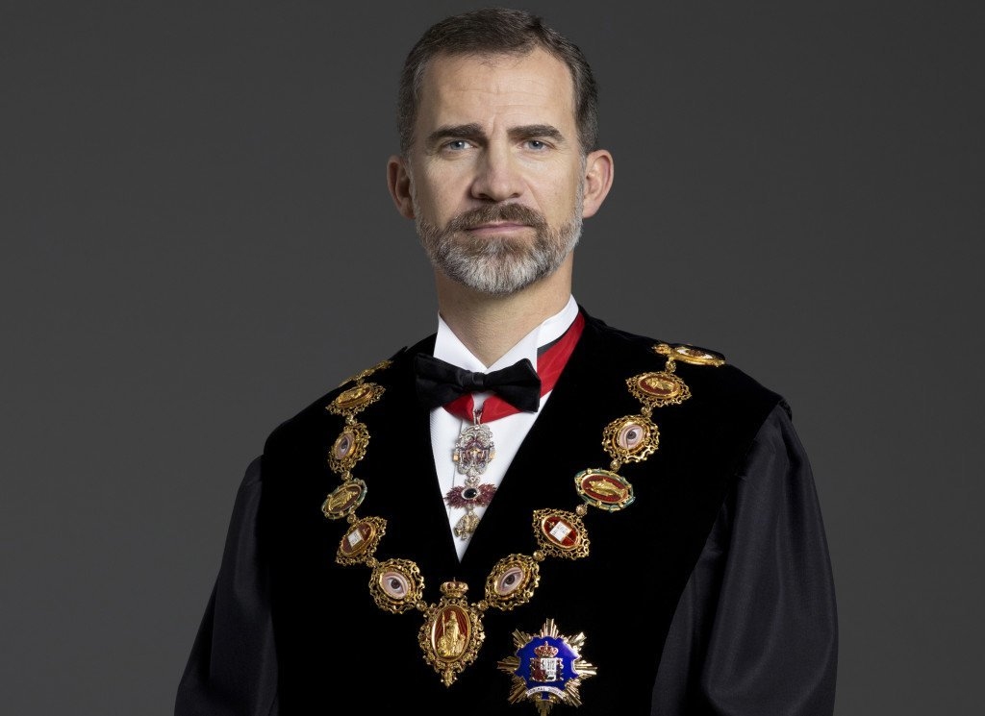
2

Slide 4
3

Slide 5
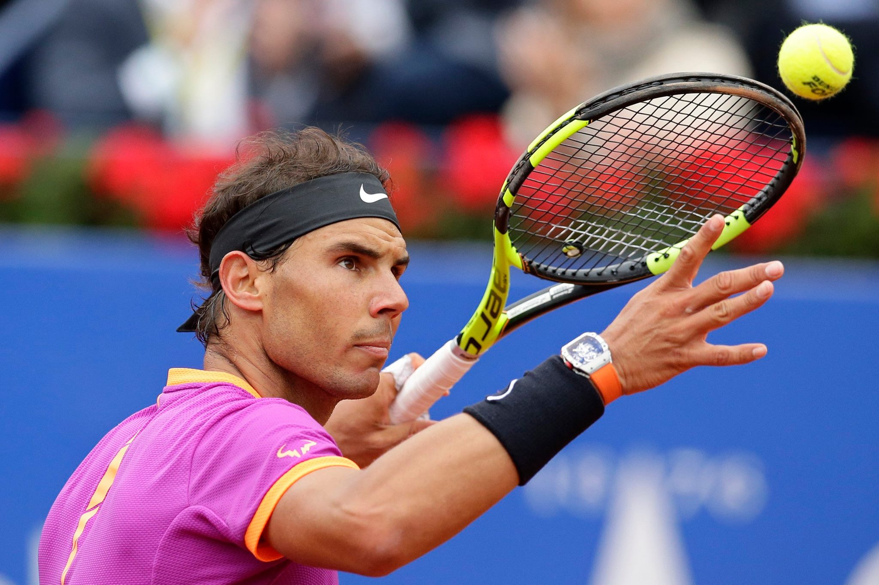
4

Slide 6
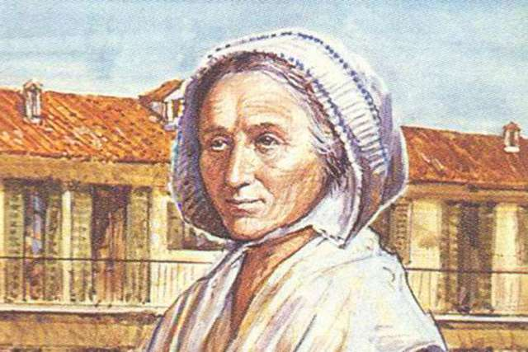
5

Slide 7
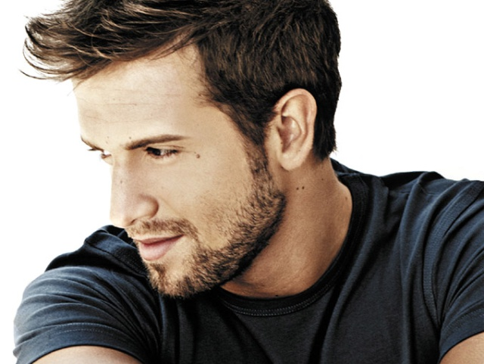
6

Slide 8
7

Slide 9
8

Slide 10
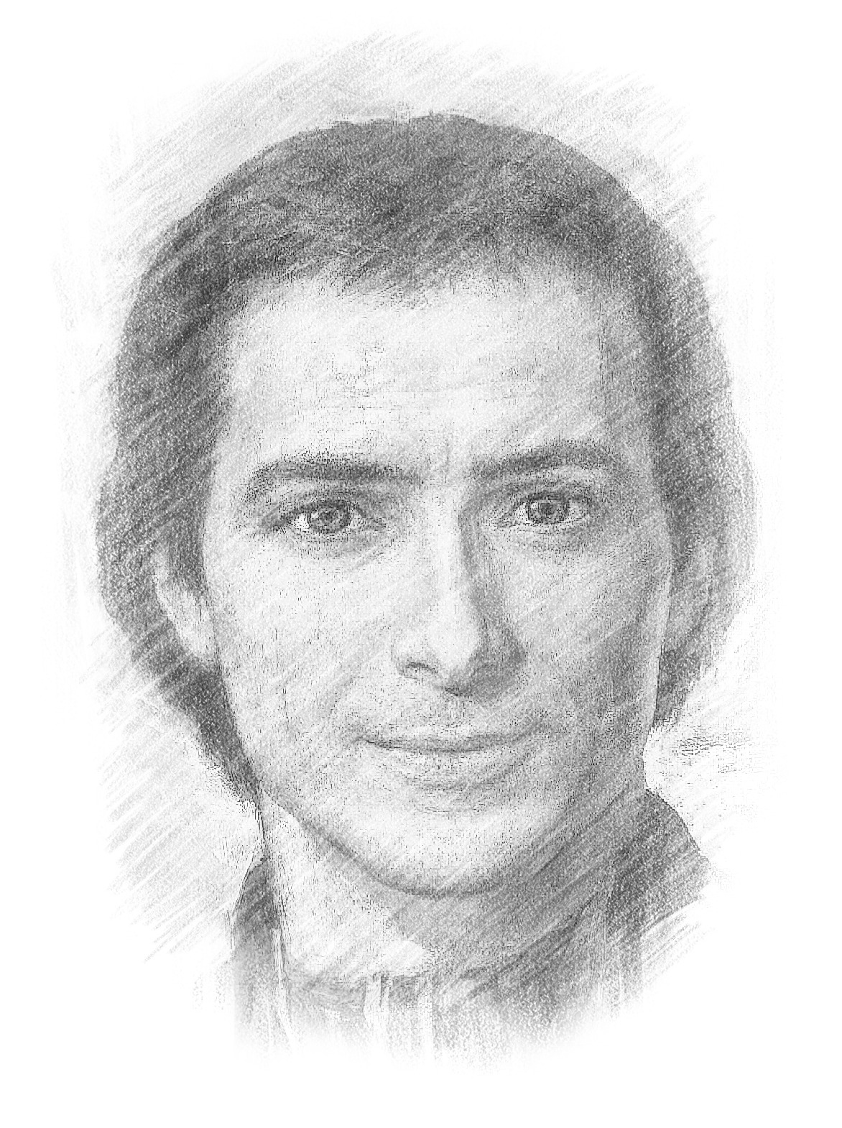
9

Slide 11
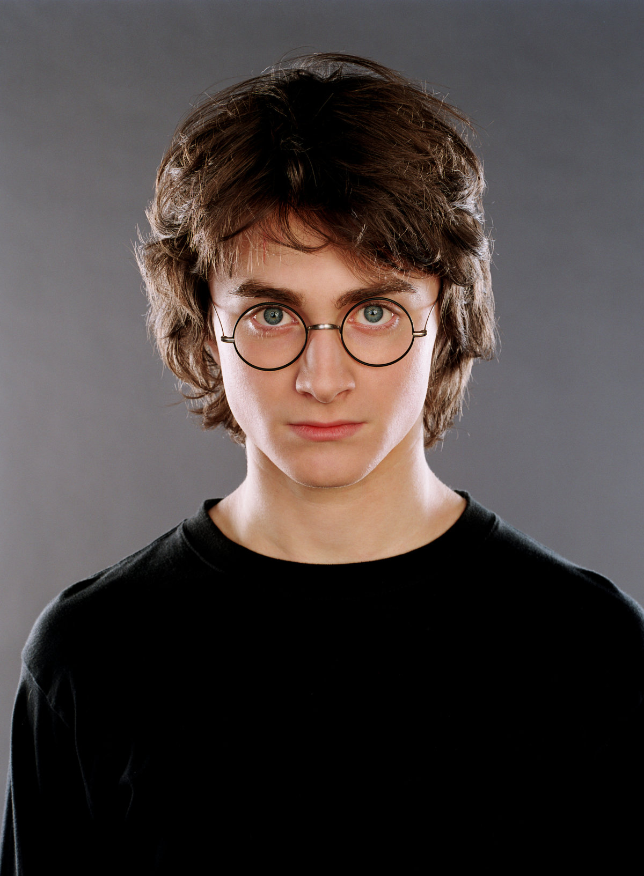
10

Slide 12
11

Slide 13
12

